Slide 1
Районный конкурс «ВИКТОРИЯ -2014»

Slide 2
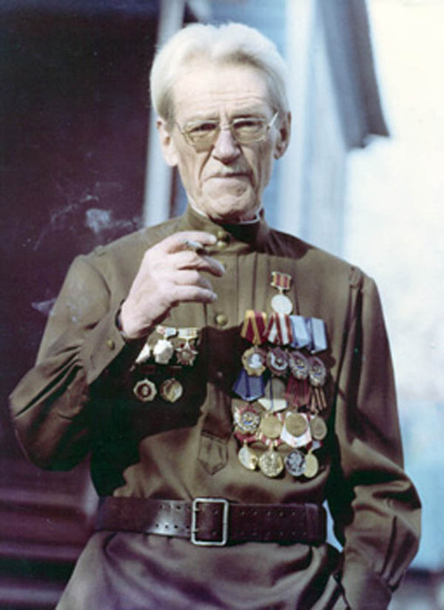
Виталий Закруткин
Повесть «Матерь человеческая»
Читает ученица МБОУ «Самофаловская сош»
Тутынина Елизавета

Slide 3
В 1969 году написал повесть «Матерь человеческая». О простой женщине-крестьянке, сумевшей выстоять в страшных испытаниях и стать продолжательницей рода и возродить к жизни родную Землю.

Slide 4
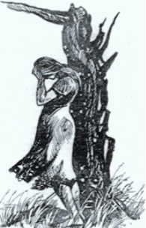
Рядом с погребом росла старая дедовская яблоня. Летом тень ее пышной кроны защищала погреб от жары, в нем в самые знойные июльские дни было прохладно Мария решила: "Буду жить в погребе, он не мог сгореть..."

Slide 5
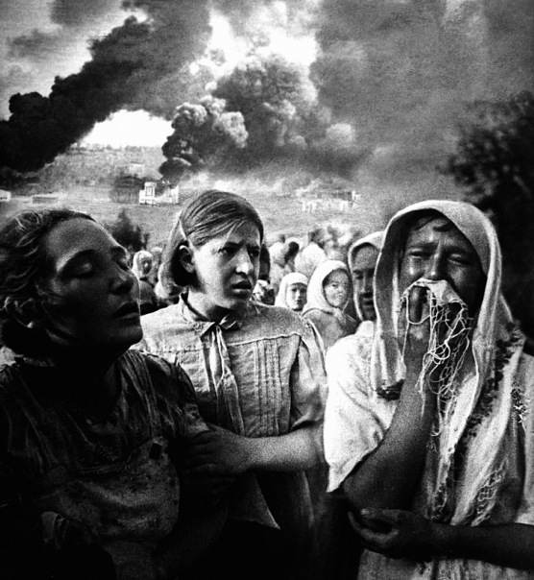
Ненависть и горячая, слепая злоба захлестнули Марию, сдавили сердце, тошнотой прихлынули к горлу. Алый туман застилал ей глаза, и в этом негустом тумане она увидела безмолвную толпу хуторян, и раскачивающегося на тополевой ветке Ивана, и босые ноги повисшей на тополе Фени, и черную удавку на детской шее Васятки, и их палачей-фашистов, одетых в серые мундиры с черной лентой на рукавах.

Slide 6
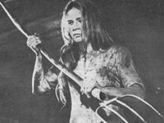
Мария высоко подняла вилы, слегка отвернулась, чтобы не видеть то страшное, что должна была сделать, и в это мгновение услышала тихий, сдавленный крик, который показался ей громом: - Мама! Ма-а-ма!..

Slide 7
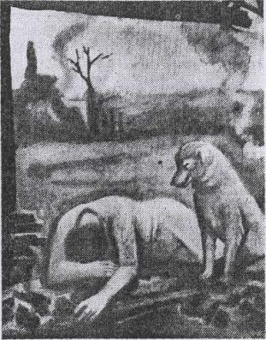
Мария молча плакала. Смерть мужа и сына, угон хуторян и гибель хутора, мученические дни и ночи на кукурузном поле - все, что она пережила в тяжком своем одиночестве, надломило ее, и ей хотелось выплакать свое горе, рассказать о нем живому человеку, первому, кого она встретила за все последние дни.

Slide 8
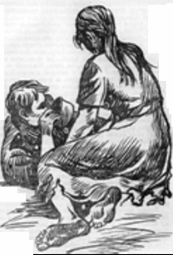
И Мария ужаснулась тому, что еще несколько минут назад, держа в руках острые вилы и слепо подчиняясь охватившему ее чувству злобы и мести, могла сама убить его.

Slide 9
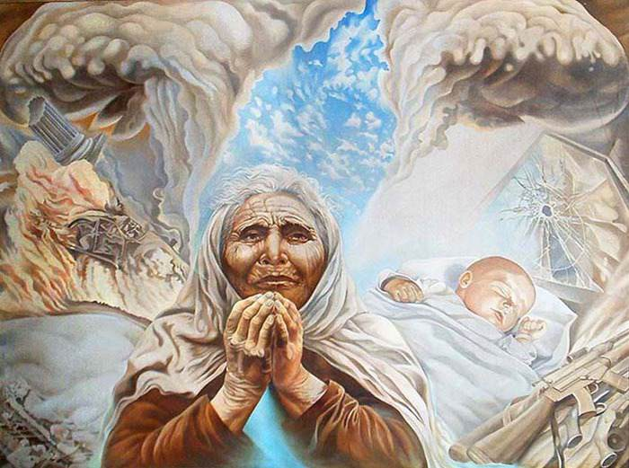
Ведь только святое, жалостное слово "мама", та мольба, которую вложил этот несчастный мальчик в свой тихий, захлебывающийся крик, спасли его.

Slide 10
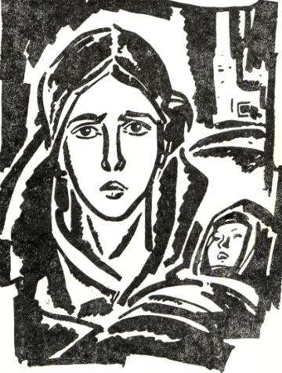
«…разве нет на земле матерей человеческих, испытавших более страшные удары судьбы… Кто же измерит их горе? Кто исчислит все их утраты»?

Slide 11
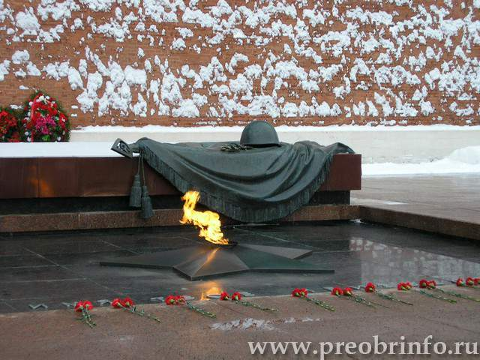

Slide 12
Использованы Интернет-ресурсы:
http://fs110.taba.ru/dev101/0/010/947/0010947326.fid.jpg

